Slide 1
CTrivia English Announcement

Slide 2
Are you ready for _________?

Slide 3
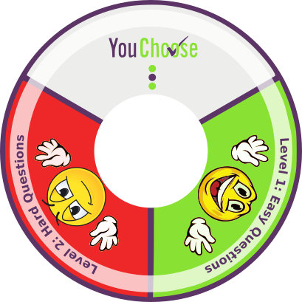
What is _________?
_______ is a spinning wheel divided into 5 main sections, these sections will help you learn and know more about your daily work topics while having fun.

Slide 4
How to play?
https://_______________.ctrivia.com/
Login with your ________ and start playing NOW!
Click on Let's play and enjoy the learning while having fun.
Spin the wheel by clicking in the middle of the circle.
Checkout the Learning Directory in the game to learn more about game questions.

Slide 5
Game Rules
30 Seconds
You will start with 6 lives
When you finish all 6 of them you will be locked out of the game for 8 hours.
afterwhich your 6 lives will be renewed.
So use them wisely
Everytime you spins the game wheel, you will have 30 seconds to answer a question in the category that lands on the spin dial.
Collect all characters by answering correctly.
8h

Slide 6
Game Rules
Try to achieve the “Target” before you run out of lives.
Your target is answering 20 Questions
When you answer 20 questions you will be locked out of the game for 8 hours.
after which your target will reset to 0 to allow you to answer more questions.

Slide 7
Remember ..
- It’s a learning tool which will allow you to learn more about _____________________ and still be able to play and compete with team members.
- The top 5 scores will be announced on a weekly basis.
- The duration of the competition is 4 weeks starting from the communicated launch date, and the winner will be announced at the end of the month.

Slide 8
And now let the real fun begins..
Good luck and enjoy the learning
In case of any questions or inquiries, feel free to contact ___________________ from HR communications team through the below emails:
_______________________

Slide 9
CTrivia Arabic Announcement

Slide 10
جاهز لـ __________ ؟

Slide 11
ما هي __________؟
هي عبارة عن عجلة دوارة تحتوي على 5 أقسام رئيسية لتساعدك على التعلم ومعرفة المزيد عن المواضيع و المواقف التي تتعرض لها في أعمالك اليومية بطريقة مسلية.

Slide 12
كيف تلعب؟
https://_________________.ctrivia.com/
سجل الدخول بــ ________________ وابدأ اللعب الآن
قم باكتشاف قسم المعلومات الاضافية في اللعبة لمعرفة المزيد عن أسئلة اللعبة.
بعد تسجيل الدخول ، اضغط على ابدأ اللعب ثم انقر على الزر ابدأ حتى تبدأ العجلة بالدوران
بشكل عشوائي على إحدى الفئات الخمس.

Slide 13
قواعد اللعبة
30 Seconds
ستبدأ اللعبة بـ 6 أرواح وعندما تفقدهم سيتم إغلاق اللعبة لمدة 8 ساعات.
لذا استخدمهم بحرص و تركيز
عندما تبدأ العجلة بالدوران بشكل عشوائي على إحدى الفئات الخمس سيُطلب منك الإجابة على سؤال من هذه الفئة في خلال 30 ثانية فقط.
قم بتجميع الفئات الخمس عن طريق اختيار الإجابات الصحيحة للأسئلة باستمرار
8h

Slide 14
Game Rules
حاول تحقيق "الهدف" قبل نفاد الأرواح.
هدفك هو الإجابة على 20 سؤالا
عندما تجيب على 20 سؤالاً ، سيتم إغلاق اللعبة لمدة 8 ساعات.
وبعد ذلك سيتم إعادة تعيين هدفك إلى 0 للسماح لك بالإجابة على المزيد من الأسئلة.

Slide 15
تذكر ..
إنها أداة تعليمية تمنحك التعرف على المزيد من ______________________________ كما تتيح لك فرصة اللعب و منافسة جميع أعضاء الفريق.
سيتم الإعلان عن أعلى 5 درجات للعيبة بشكل أسبوعي لمدة 4 أسابيع للعب و في نهاية المسابقة سيتم الإعلان عن الفائز النهائي.

Slide 16
والآن تبدأ المتعة الحقيقية ..
حظا سعيدا
في حالة وجود أي أسئلة أو استفسارات ، لا تتردد في الاتصال _____________ من فريق اتصالات الموارد البشرية عبر البريد الإلكتروني:
_______________________________________

Slide 17
CTrivia Follow up Announcement

Slide 18
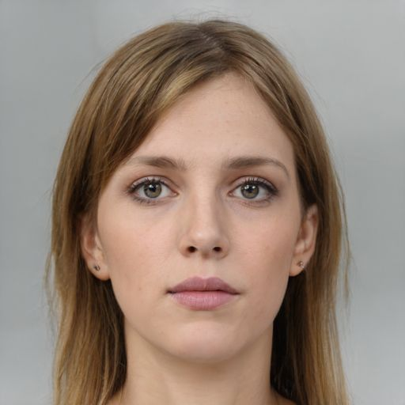
Top 10 Scores week 1 23 April 2020
4
Salah
1,789
1
Mohamed Ahmad
1,789
5
Salah
1,789
6
Salah
1,789
2
Ahmad mohamed
1,789
7
Salah
1,789
8
Salah
1,789
3
Mani ali
1,789
9
Salah
1,789
10
Salah
1,789

